Slide 1


Đạo đức
CHỦ ĐỀ
3
HAM HỌC HỎI
Bài 4: Ham học hỏi

Slide 2


Tiết 3

Slide 3

Vận dụng

Slide 4



Khởi động

Slide 5


1
Chia sẻ với các bạn những điều thú vị mà em đã học được từ một người bạn, một cuốn sách hoặc một chương trình truyền hình.
2
Kể về một tấm gương ham học hỏi mà em biết.

Slide 6

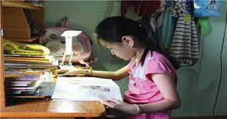
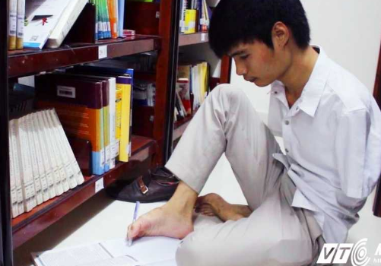
1
Chia sẻ với các bạn những điều thú vị mà em đã học được từ một người bạn, một cuốn sách hoặc một chương trình truyền hình.

Slide 7

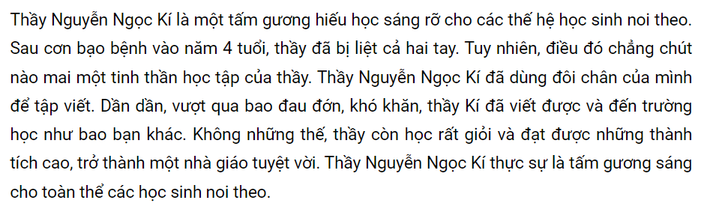
2
Kể về một tấm gương ham học hỏi mà em biết.

Slide 8

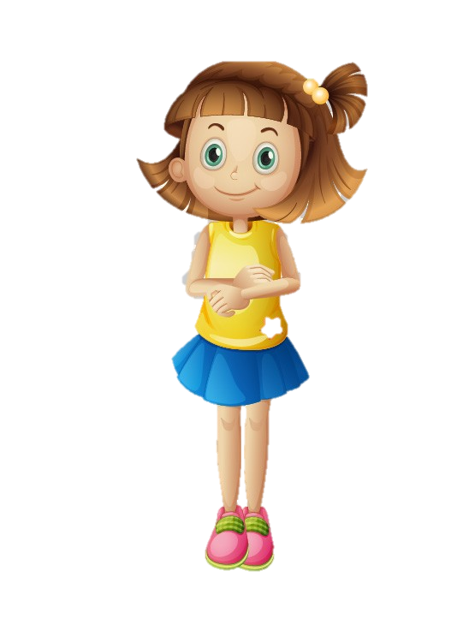
Hãy luôn là người ham học hỏi. Ham học hỏi sẽ giúp em thêm hiểu biết, có thêm đam mê và niềm vui về những điều mà em yêu thích.

Slide 9
Muốn biết phải hỏi
Muốn giỏi phải học.
( Tục ngữ)

Slide 10

Củng cố- dặn dò

Slide 11

Hẹn gặp lại các em

